Slide 1
第5章 面向对象程序设计
5.1 面向对象程序设计概述 5.2 类
5.3 对象 5.4 命名空间
5.5 构造函数和析构函数 5.6 静态成员
5.7 属性 5.8 方法
5.9 对象复制 5.10 嵌 套 类
5.11 索引器 5.12 委托
5.13 事件

Slide 2
5.1 面向对象程序设计概述
5.1.1 面向对象的基本概念
类和对象
属性、方法和事件
封装
继承
重载与重写

Slide 3
5.1.2 面向对象的优点
维护简单。
可扩充性。
代码重用。
多态性。

Slide 4
5.2 类
5.2.1类的声明
类的声明语法格式如下：
[类的修饰符] class 类名 [:基类名]
{
//类的成员;
}[;]

Slide 5
类的修饰符 | 说明
public | 公有类。表示不受限制对该类的访问。
protected | 保护类。表示只能从所在类和所在类派生的子类进行访问。
internal | 内部类。只有其所在类才能访问。
private | 私有类。只有该类才能访问。
abstract | 抽象类。表示该类是一个不完整的类，不允许建立类的实例。
sealed | 密封类。不允许从该类派生新的类。

Slide 6
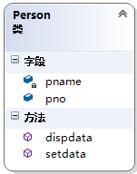
例如，以下声明了一个Person类：
public class Person
{ public int pno; //编号
string pname; //姓名:私有的
public void setdata(int no,string name)
{
pno=no; pname=name;
}
public void dispdata()
{
Console.WriteLine("{0} {1}", pno, pname);
}
}
类图

Slide 7
5.2.2类的成员
类是一种活动的数据结构。程序的数据和功能被组织为逻辑上相关的数据和函数的封装集合，这就是类。
类的成员可以分为两大类：数据成员和函数成员。

Slide 8
1. 类有哪些类别的成员
类的成员 | 说明
字段 | 字段存储类要满足其设计所需要的数据，亦称为数据成员。
属性 | 属性是类中可以像类中的字段一样被访问的方法。属性可以为类字段提供保护，避免字段在对象不知道的情况下被更改。
数据成员

Slide 9
类的成员 | 说明
方法 | 方法定义类可以执行的操作。方法可以接受提供输入数据的参数，并且可以通过参数返回输出数据。方法还可以不使用参数而直接返回值。
委托 | 委托定义了方法的类型，使得可以将方法当作另一个方法的参数来进行传递，这种将方法动态地赋给参数的做法，使得程序具有更好的可扩展性
事件 | 事件是向其他对象提供有关事件发生（如单击按钮或成功完成某个方法）通知的一种方式。
索引器 | 索引器允许以类似于数组的方式为对象建立索引。
运算符 | 运算符是对操作数执行运算的术语或符号，如 +、*、< 等。
构造函数 | 构造函数是在第一次创建对象时调用的方法。它们通常用于初始化对象的数据。
析构函数 | 析构函数是当对象即将从内存中移除时由运行库执行引擎调用的方法。它们通常用来确保需要释放的所有资源都得到了适当的处理。
函数成员

Slide 10
类成员的修饰符 | 说明
public | 公有成员。提供了类的外部界面，允许类的使用者从外部进行访问，这是限制最少的一种访问方式。
private | 私有成员(默认的)。仅限于类中的成员可以访问，从类的外部访问私有成员是不合法的，如果在声明中没有出现成员的访问修饰符，按照默认方式成员为私有的。
protected | 保护成员。这类成员不允许外部访问，但允许其派生类成员访问。
internal | 内部成员。允许同一个命名空间中的类访问。
readonly | 只读成员。这类成员的值只能读，不能写。也就是说，除了赋予初始值外，在程序的任何部分将无法更改这个成员的值。

Slide 11
2. 字段
字段是隶属于类的变量。它可以是任何类型，和所有变量一样，字段用来保存数据，并具有两个特征：可以被写入和可以被读取。

Slide 12
（1）定义字段
定义一个字段的格式如下：
访问修饰符 类型 字段名;
与其他类成员一样，字段的默认访问修饰符为private。

Slide 13
与C++语言相比，C#语言的字段有如下两个重要的差别：
① C#中的字段可以赋初值，例如，在前面Person类声明中可以将pno字段定义改为：
public int pno = 101;
这样Person类的每个对象的pno字段都有默认值101。
② C#在类的外面不能定义全局变量（也就是变量或字段），所有的字段都属于类，而且必须在类内部定义。

Slide 14
（2）常量字段
可以在字段定义时使用const 关键字来定义常量字段（也就是类中的符号常量），并且要在同一语句中给常量字段赋初值。常量字段不是变量并且不能修改。
不允许在常量字段定义中使用 static 修饰符。

Slide 15
例如，以下类中定义了两个常量字段：
class MyClass
{ public const int N = 10; //共有常量字段
const double M = 3.14; //私有常量字段
…
}

Slide 16
（3）只读字段
可以在字段定义时使用readonly 关键字来定义只读字段。
在定义只读字段时，可以在同一语句中给只读字段赋初值，或者在该类的构造函数给只读字段赋值，其他地方不能更改只读字段的值。

Slide 17
例如，以下包含只读字段的MyClass类声明是正确的：
class MyClass
{ public readonly int f1=10; //允许只读字段初始化
readonly double f2; //只读字段
MyClass() //构造函数
{ f2 = 2.58; } //允许在构造函数给只读字段赋值
}

Slide 18
5.2.3 分部类
分部类可以将类（结构或接口等）的声明拆分到两个或多个源文件中。
若要拆分类的代码，被拆分类的每一部分的定义前边都要用partial关键字修饰。分部类的每一部分都可以存放在不同的文件中，编译时会自动将所有部分组合起来构成一个完整的类声明。

Slide 19
5.2.4 类和结构类型的差异
类 | 结构
引用类型 | 值类型
可以有无参数的构造函数 | 不能有无参数的构造函数
创建对象必须用new关键字 | 创建对象可以不用new关键字
可以能被继承 | 不能被继承

Slide 20
5.3 对象
5.3.1 定义类的对象
一旦声明了一个类，就可以用它作为数据类型来定义类对象（简称为对象）。定义类的对象分以下两步：
1）定义对象引用
其语法格式如下：
类名 对象名;
例如，以下语句定义Person类的对象引用p：
Person p;

Slide 21
2）创建类的实例
其语法格式如下：
对象名=new 类名( );
例如，以下语句创建Person类的对象实例：
p=new Persone();

Slide 22
以上两步也可以合并成一步。其语法格式如下：
类名 对象名=new 类名();
例如：
Person p=new Person();

Slide 23
5.3.2 访问对象的字段
访问对象字段的语法格式如下：
对象名.字段名
其中，“.”是一个运算符，该运算符的功能是表示对象的成员。
例如，前面定义的p对象的成员变量表示为：
p.pno
注意：只能通过对象访问public成员。

Slide 24
5.3.3 调用对象的方法
调用对象的方法的语法格式如下：
对象名.方法名(参数表)
例如，调用前面定义的p对象的成员方法setdata为：
p.setdata(101,"Mary");

Slide 25
5.3.4 访问对象成员的限制
对于类的私有成员，只能从声明它的类的内部访问，其他类不能看见或访问它们，也不能从类的外部即通过该类的对象访问它们。例如，对于前面定义并实例化的Person类对象p，使用p.pname是错误的，因为Person类中的pname字段是私有字段。
对于类的公有成员，可以从类的外部即通过该类的对象访问它们。所以类的公有成员提供了类的外部接口。

Slide 26
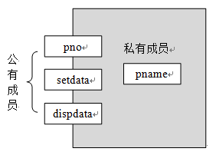
Person类及其成员的表示:
类图

Slide 27
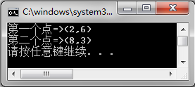
【例5.1】 设计一个控制台应用程序，说明调用对象方法的过程。
using System;
namespace proj5_1
{ public class TPoint //声明类TPoint
{ int x,y; //类的私有字段
public void setpoint(int x1,int y1)
{ x=x1;y=y1; }
public void dispoint()
{ Console.WriteLine("({0},{1})",x,y); }
}
class Program
{ static void Main(string[] args)
{ TPoint p1 = new TPoint(); // 定义对象p1
p1.setpoint(2,6);
Console.Write("第一个点=>");
p1.dispoint();
TPoint p2 = new TPoint(); // 定义对象p2
p2.setpoint(8,3);
Console.Write("第二个点=>");
p2.dispoint();
}
}
}

Slide 28
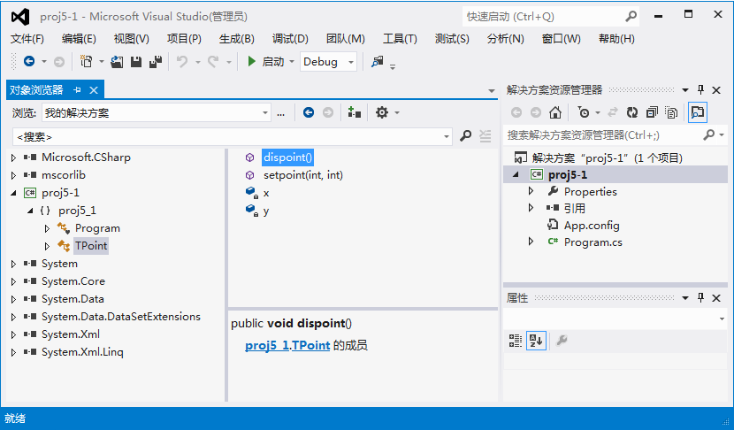
C#中提供了对象浏览器用于查看项目中类的信息。

Slide 29
5.3.5 类对象的内存空间分配方式
对象引用变量是一个引用类型的变量，和值类型变量一样，对象引用变量的空间也是在栈空间中分配的。
而对象实例的空间是在堆空间中分配的，对象引用变量中可以存放对象实例的地址，这样通过对象引用变量来操作对象实例。
务必了解对象引用变量和对象实例之间的差异。

Slide 30
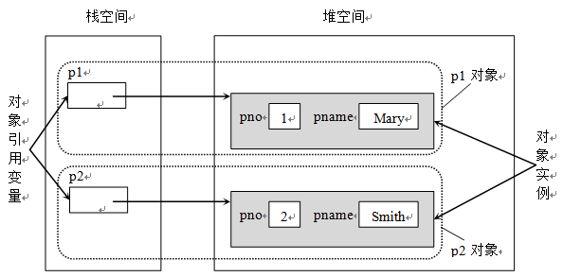
例如，对于前面声明的Person类，执行如下语句：
Person p1 = new Person();
Person p2 = new Person();
p1.setdata(1,"Mary"); //p1.pno=1，p1.pname="Mary"
p2.setdata(1,"Smith"); //p2.pno=2，p2.pname="Smith"

Slide 31
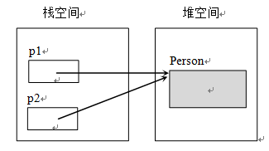
实际上，两个或多个对象引用变量可以引用同一个对象实例，例如：
Person p1 = new Person();
Person p2 = p1;

Slide 32
5.4 命名空间
5.4.1 命名空间概述
在.NET中，类是通过命名空间（namespace）来组织的。命名空间提供了可以将类分成逻辑组的方法，将系统中的大量类库有序地组织起来，使得类更容易使用和管理。
可以将命名空间想像成文件夹，类的文件夹就是命名空间，不同的命名空间内，可以定义许多类。在每个命名空间下，所有的类都是“独立”且“唯一”的。

Slide 33
5.4.2 使用命名空间
在C#中，使用命名空间有两种方式，一种是明确指出命名空间的位置，另一种是通过using关键字引用命名空间。
直接定位在应用程序中，任何一个命名空间都可以在代码中直接使用。例如：
System.Console.WriteLine("ABC");
这个语句是调用了System命名空间中Console类的WriteLine方法。

Slide 34
1）使用using关键字
在应用程序中要使用一个命名空间，还可以采取引用命名空间的方法，在引用后，应用程序中就可使用该命名空间内的任一个类了。引用命名空间的方法是利用using关键字，其使用格式如下：
using [别名=] 命名空间
或
using [别名=] 命名空间.成员

Slide 35
2）自定义命名空间
在C#中，除了使用系统的命名空间外，还可以在应用程序中自已声明命名空间。其使用语法格式如下：
namespace 命名空间名称
{
命名空间定义体
}
其中，“命名空间名称”指出命名空间的唯一名称，必须是有效的C#标识符。例如，在应用程序中自定义Ns1命名空间：
namespace Ns1
{ class A {…}
class B {…}
}

Slide 36
在C#中开发项目时，每个项目都会自动附加一个默认的命名空间。如果在应用程序中没有自定义的命名空间，那么应用程序中所定义的所有的类都属于一个默认的命名空间，其名称就是项目的名称，这个命名空间称为根命名空间。
可以通过选择“项目”菜单下的“项目属性”对话框来查看或修改此命名空间。

Slide 37
5.5 构造函数和析构函数
5.5.1构造函数
1. 什么是构造函数
构造函数是在创建给定类型的对象时执行的类方法。构造函数具有如下性质：
构造函数的名称与类的名称相同。
构造函数尽管是一个函数，但没有任何类型，即它既不属于返回值函数也不属于void函数。
一个类可以有多个构造函数，但所有构造函数的名称都必须相同，它们的参数各不相同，即构造函数可以重载。
当类对象创建时，构造函数会自动地执行；由于它们没有返回类型，因此不能像其他函数那样进行调用。
当类对象声明时，调用哪一个构造函数取决于传递给它的参数类型。
构造函数不能被继承。

Slide 38
2. 调用构造函数
当定义类对象时，构造函数会自动执行。
1）调用默认构造函数
不带参数的构造函数称为默认构造函数。无论何时，只要使用new运算符实例化对象，并且不为new提供任何参数，就会调用默认构造函数。假设一个类包含有默认构造函数，调用默认构造函数的语法如下：
类名 对象名=new 类名();
如果没有为对象提供构造函数，则默认情况下 C#将创建一个构造函数，该构造函数实例化对象，并将所有成员变量设置为相应的默认值。

Slide 39
2）调用带参数的构造函数
假设一个类中包含有带参数的构造函数，调用这种带参数的构造函数的语法如下：
类名 对象名=new 类名(参数表);

Slide 40
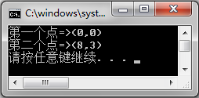
【例5.3】 设计一个控制台应用程序，说明调用构造函数的过程。
namespace proj5_3
{ class Program
{ public class TPoint1 //声明类TPoint1
{ int x, y; //类的私有变量
public TPoint1() { } //默认的构造函数
public TPoint1(int x1, int y1) //带参数的构造函数
{ x = x1; y = y1; }
public void dispoint()
{ Console.WriteLine("({0},{1})", x, y); }
}
static void Main(string[] args)
{ TPoint1 p1 = new TPoint1(); //调用默认的构造函数
Console.Write("第一个点=>");
p1.dispoint();
TPoint1 p2 = new TPoint1(8, 3);//调用带参数的构造函数
Console.Write("第二个点=>");
p2.dispoint();
}
}}

Slide 41
5.5.2 析构函数
1. 什么是析构函数
在对象不再需要时，希望确保它所占的存储空间能被收回。C#中提供了析构函数用于专门释放被占用的系统资源。析构函数具有如下性质：
析构函数在类对象销毁时自动执行。
一个类只能有一个析构函数，而且析构函数没有参数，即析构函数不能重载。
析构函数的名称是“~”加上类的名称（中间没有空格）。
与构造函数一样，析构函数也没有返回类型。
析构函数不能被继承。

Slide 42
2. 调用析构函数
当一个对象被系统销毁时自动调用类的析构函数。

Slide 43
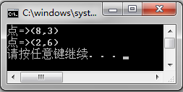
【例5.4】 设计一个控制台应用程序，说明调用析构函数的过程。
using System;
namespace proj5_4
{ class Program
{ public class TPoint2 //声明类TPoint2
{ int x, y;
public TPoint2(int x1, int y1) //带参数的构造函数
{ x = x1; y = y1; }
~TPoint2()
{ Console.WriteLine("点=>({0},{1})", x, y); }
}
static void Main(string[] args)
{ TPoint2 p1 = new TPoint2(2,6);
TPoint2 p2 = new TPoint2(8, 3);
}
}
}

Slide 44
5.6 静态成员
5.6.1 静态字段
静态字段是类中所有对象共享的成员，而不是某个对象的成员，也就是说静态字段的存储空间不是放在每个对象中，而是和方法一样放在类公共区中。
对静态字段的操作和一般字段一样，定义为私有的静态字段不能被外界访问。静态字段的使用方法如下：
（1）静态字段的定义与一般字段相似，但前面要加上static关键词。
（2）在访问静态字段时采用如下格式：
类名.静态字段名

Slide 45
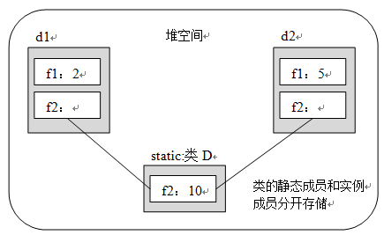
静态字段和非静态字段的存储方式:

Slide 46
5.6.2 静态方法
静态方法与静态字段类似，也是从属于类，都是类的静态成员。只要类存在，静态方法就可以使用，静态方法的定义是在一般方法定义前加上static关键字。调用静态方法的格式如下：
类名.静态方法名(参数表);
注意：静态方法只能访问静态字段、其他静态方法和类以外的函数及数据，不能访问类中的非静态成员（因为非静态成员只有对象存在时才有意义）。但静态字段和静态方法可由任意访问权限许可的成员访问。

Slide 47
5.7 属 性
5.7.1 什么是属性
属性描述了对象的具体特性，它提供了对类或对象成员的访问。
C#中的属性更充分地体现了对象的封装性，属性不直接操作类的字段，而是通过访问器进行访问。

Slide 48
5.7.2 属性声明
属性在类模块里是采用下面的方式进行声明的，即指定变量的访问级别、属性的类型、属性的名称，然后是get访问器或者set访问器代码块。其语法格式如下：
修饰符 数据类型 属性名称
{
get访问器
set访问器
}
其中，修饰符有new、public、protected、internal、private、static、virtual、override和abstract。

Slide 49
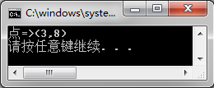
【例5.8】 设计一个控制台应用程序，说明属性的使用。
using System;
namespace proj5_8
{ public class TPoint3 //声明类TPoint3
{ int x,y;
public int px
{ get //get访问器
{ return x; }
set //set访问器
{ x = value; }
}
public int py
{ get //get访问器
{ return y; }
set //set访问器
{ y = value; }
}
};
class Program
{ static void Main(string[] args)
{ TPoint3 p = new TPoint3();
p.px = 3; p.py = 8; //属性写操作
Console.WriteLine("点=>({0},{1})", p.px, p.py);//属性读操作
}
}
}

Slide 50
属性是特殊的方法成员，因此存在一些特定的局限：
不能使用set访问器来初始化一个struct或者class的属性。
在一个属性中，最多只能包含一个get访问器和一个set访问器。属性不能包含其他方法、字段或属性。
get和set访问器不能获取任何参数，所赋的值会使用value变量，自动传给set访问器。
不能声明const或者readonly属性。

Slide 51
5.7.3 自动实现的属性
所谓自动实现的属性是指只声明属性而不定义其后备字段，编译器会创建隐藏的后备字段，并自动挂接到 get 和 set 访问器上。

Slide 52
例如，有以下代码：
class MyClass
{ public int f //自动实现的属性
{ set; get; }
}
class Program
{ static void Main()
{ MyClass s=new MyClass();
s.f = 100;
Console.WriteLine(s.f);
}
}
类MyClass中定义了一个自动实现的属性f，它是可读可写的。在Main方法中定义了MyClass类对象s，通过s.f实现属性f的读写。程序的输出为：100。

Slide 53
5.8 方 法
方法包含一系列的代码块。从本质上来讲，方法就是和类相关联的动作，是类的外部界面。
用户可以通过外部界面来操作类的私有字段。

Slide 54
5.8.1 方法的定义
定义方法的基本格式如下：
修饰符 返回类型 方法名(参数列表)
{
//方法的具体实现;
}

Slide 55
5.8.2 方法的返回值
方法可以向调用方返回某一个特定的值。如果返回类型不是void ，则该方法可以用return关键字来返回值，return 还可以用来停止方法的执行。
例如，以下类中的addnum方法用return关键字来返回值：
class SampleClass1 //声明类SampleClass1
{ int num=10;
public int addnum(int num1) //定义公共方法addnum()
{ int sum=num+num1;
return sum;
}
}

Slide 56
5.8.3 方法的参数
1. 值参数
使用值参数，通过将实参的值复制到形参的方式把数据传递给方法。方法调用时，系统做如下操作：
在栈中为形参分配空间。
计算实参的值，并把该值复制给形参。
调用值参数的方法不会修改内存中对应实参的值，所以使用值参数时可以保证实参的安全性。

Slide 57
class SampleClass1 //声明类SampleClass1
{ int num=10;
public int addnum(int num1) //定义公共方法addnum()
{ int sum=num+num1;
return sum;
}
}
例如，前面SampleClass1类中addnum方法中的参数就是值参数。有以下Main方法：
static void Main()
{ SampleClass1 s = new SampleClass1();
int n=5;
Console.WriteLine(s.addnum(n)); //输出15
}

Slide 58
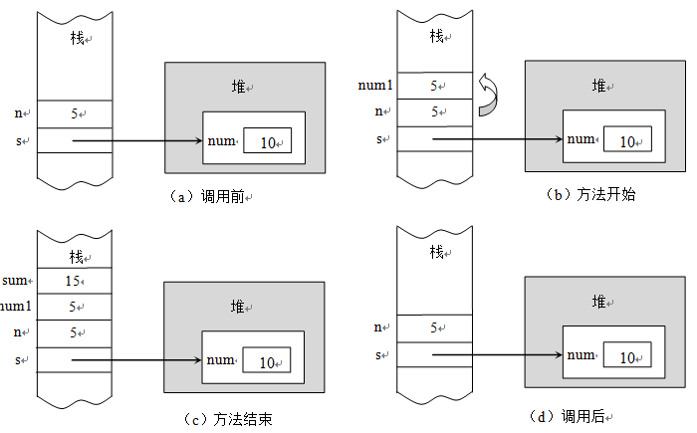
值参数:

Slide 59
2. 引用参数
方法的形参中以ref修饰符声明的参数属引用参数。当引用参数为值类型时，具有如下特点：
不会为这类形参在栈上分配空间。
形参的参数名将作为实参变量的别名，指向相同的内存位置。
在调用方法前，引用形数对应的实参必须被初始化。另外，在调用方法时，引用形数对应的实参也必须使用ref修饰。

Slide 60
例如，以下声明的SampleClass2类中的addnum方法使用了一个引用型参数num2：
public class SampleClass2 //声明类SampleClass2
{ int num=10; //私有字段
public void addnum(int num1,ref int num2)
//定义公共方法addnum
{ num2=num+num1; }
}
有以下Main方法：
static void Main(string[] args)
{ int x=0,n=5;
SampleClass2 s = new SampleClass2();
s.addnum(n, ref x); //调用addnum方法
Console.WriteLine(x); //输出：15
}

Slide 61
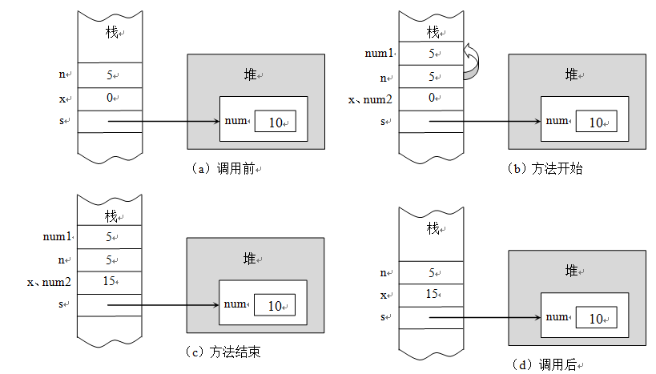
引用参数为值类型:

Slide 62
如果方法的引用参数为引用类型时又会怎样呢？例如，有以下类SampleClass3：
public class SampleClass3 //声明类SampleClass3
{ int num = 10; //私有字段
public void method(ref SampleClass3 s1)
//定义公共方法method
{ s1.num=20;
s1=new SampleClass3();
s1.num=30;
}
public void dispnum() //输出num
{ Console.WriteLine(num); }
}

Slide 63
有以下Main方法：
static void Main(string[] args)
{ SampleClass3 s = new SampleClass3();//创建对象s
s.method(ref s); //调用method方法
s.dispnum(); //输出：30
}

Slide 64
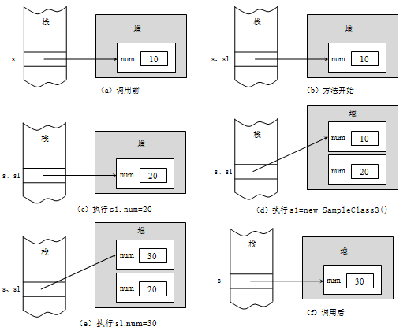
引用参数为引用类型:

Slide 65
3. 输出参数
以out修饰符声明的参数属输出参数。与引用型参数类似，输出型参数也不开辟新的内存区域。同样，在调用时输出参数对应的实参前面要加上out修饰符。

Slide 66
例如，以下声明的SampleClass4类中的addnum方法使用了一个输出参数num2：
public class SampleClass4 //声明类SampleClass4
{ int num = 10; //私有字段
public void addnum(int num1, out int num2)
//定义公共方法addnum()
{ num2 = num + num1; }
}

Slide 67
有以下Main方法：
static void Main(string[] args)
{ int x;
SampleClass4 s = new SampleClass4(); //创建对象s
s.addnum(5, out x); //调用addnum方法
Console.WriteLine(x); //输出：15
}

Slide 68
4.参数数组
以params修饰符声明的参数为参数数组，用于处理相同数据类型而且参数个数可变的情况。
在方法声明中的params关键字之后不允许任何其他参数，并且在方法声明中只允许一个params关键字。参数数组不能再有ref和out修饰符。

Slide 69
例如，以下声明的SampleClass5类中的addnum方法使用了一个数组型参数b：
public class SampleClass5 //声明类SampleClass5
{ public void addnum(ref int sum, params int[] b)
{ sum = 0;
foreach (int item in b)
sum += item;
}
}
class Program
{ static void Main(string[] args) //Main方法
{ int x = 0;
SampleClass5 s = new SampleClass5(); //创建对象s
s.addnum(ref x, 1,2,3,4,5); //调用addnum方法
Console.WriteLine(x); //输出：15
}
}

Slide 70
其中，方法头部为：
public void addnum(ref int sum, params int[] b)
调用方法的形式可以为：
addnum(ref x) //零个实参
addnum(ref x,1) //1个实参
addnum(ref x,1,2) //2个实参
addnum(ref x,1,2,3,4,5) //5个实参

Slide 71
也可以直接用数组作为实参来。例如，前面的Main方法可以等效地改为：
static void Main(string[] args) //Main方法
{ int[] a = new int[5] {1,2,3,4,5 }; //定义一维数组a
int x = 0;
SampleClass5 s = new SampleClass5(); //创建对象s
s.addnum(ref x,a); //调用addnum方法
}
如果实参和形参都是数组，也可以不使用params参数数组形式。

Slide 72
5.8.4 可选参数
所谓可选参数是指在调用方法时可以包含这个参数，也可以忽略它。为了表明每个参数是可选的，需要在方法定义时为它提供参数默认值。指定默认值的语法和初始化本地变量的语法一样。

Slide 73
例如，声明如下类：
class MyClass
{ public int add(int a, int b = 1, int c = 2)
{ return a + b + c; }
}
该类中add方法有两个可选参数，有如下Main方法：
static void Main(string[] args)
{ MyClass s = new MyClass();
int x = s.add(5);
int y = s.add(5, 6);
int z = s.add(5, 6, 7);
Console.WriteLine("x={0},y={1},z={2}",x,y,z);
}

Slide 74

如果一个方法包含必填参数、可选参数和params参数，则必填参数必须在可选参数之前声明，而params参数必须在可选参数之后声明。

Slide 75
【例5.9】设计一个控制台应用程序，说明this关键字的使用。
using System;
namespace proj5_9
{ class Student //声明Student学生类
{ private string name; //姓名
private float score; //分数
public Student(string name, float score) //构造函数
{ //使用this给同名的字段赋值
this.name = name;
this.score = score;
}
public void display() //显示方法
{ Console.WriteLine("姓名: {0}", name);
Console.WriteLine("等级: {0}", Degree.getDegree(this));
//用this传递当前调用display方法的对象
}
public float pscore //分数属性
{ get { return score; } }
}

Slide 76
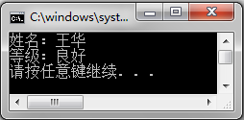
class Degree //声明Degree类
{ public static string getDegree(Student s) //求分数对应等级静态方法
{ if (s.pscore >= 90) return "优秀";
else if (s.pscore >= 80) return "良好";
else if (s.pscore >= 70) return "中等";
else if (s.pscore >= 60) return "及格";
else return "不及格";
}
}
class Program
{ static void Main()
{ Student st = new Student("王华", 88); //创建一个学生对象
st.display();
}
}
}

Slide 77
5.8.5 this关键字
this关键字在类中使用，是对当前实例的引用。当声明一个类后，创建该类的一个对象时，该对象隐含有一个this引用，其作用是引用当前正在操作的对象。this关键字用在方法、构造函数或属性中，用于区分类的成员和本地变量或参数。

Slide 78
5.8.6 方法的重载
方法的重载是指调用同一方法名，但是使用不同的数据类型参数或者次序不一致的参数。只要一个类中有两个以上的同名方法，且使用的参数类型或者个数不同，编译器就可以判断在哪种情况下调用哪种方法了。
为此，C#中引入了成员签名的概念。成员签名包含成员的名称和参数列表，每个成员签名在类型中必须是唯一的，只要成员的参数列表不同，成员的名称可以相同。如果同一个类有两个或多个这样的成员（方法、属性、构造函数等），它们具有相同的名称和不同的参数列表，则称该同类成员进行了重载，但它们的成员签名是不同的。

Slide 79
例如，下面的代码实现了MethodTest方法的重载（假设都是某个类的成员），它们是不同的成员签名：
public int MethodTest(int i,int j) //重载方法1
{
//代码
}
public int MethodTest(int i) //重载方法2
{
//代码
}
public string MethodTest(string sr) //重载方法3
{
//代码
}

Slide 80
5.8.7 运算符重载
1. 运算符重载概述
运算符重载是指同名运算符可用于运算不同类型的数据。C#允许重载运算符，以供自己的类使用。其目的是让使用类对象像使用基本数据类型一样自然、合理。

Slide 81
例如，设计一个名称为MyAdd的类，其中对“+”运算符进行了重载，这样对于该类的两个对象a和b，就可以进行a+b的运算。
若要重载某个运算符，需要编写一个函数，其基本语法格式如下：
public static 返回类型 operator 运算符(参数列表)
{
…
}

Slide 82
所有运算符重载均为类的静态方法。在C#中不是所有的运算符都允许重载，以下是可重载的运算符的完整列表：
一元运算符：+、-、!、~、++、--、true、false。
二元运算符：+、-、*、/、%、&、|、^、<<、>>、
==、!=、>、<、>=、<=。
此外还应注意，重载相等运算符 (==) 时，还必须重载不相等运算符 (!=)。< 和 > 运算符以及 <= 和 >= 运算符也必须成对重载。

Slide 83
2. 一元运算符重载
一元运算符重载时需注意以下几点：
一元运算符+、-、!、~ 必须使用类型T的单个参数，可以返回任何类型。
一元运算符++、--必须使用类型T的单个参数，并且要返回类型T。
一元运算符true、false必须使用类型T的单个参数，并且要返回类型bool。

Slide 84
例如，设计如下类MyOp，其中对一元运算符“++”进行了重载：
class MyOp
{ private int n;
public MyOp(int n1) { n = n1;}
public static MyOp operator ++(MyOp obj)
{ return new MyOp(obj.n+1); }
public void dispdata()
{ Console.WriteLine("n={0}",n); }
}

Slide 85
执行以下语句：
MyOp a=new MyOp(2);
a++;
a.dispdata();
由于类MyOp中对运算符“++”进行了重载，所以可以执行a++语句，其功能是将a的私有字段n增1。上述语句的输出结果为：n=3。
使得++能够作用于对象

Slide 86
3. 二元运算符重载
一个二元运算符必须有两个参数，而且其中至少一个必须是声明运算符的类或结构的类型。二元运算符可以返回任何类型。
二元运算符的签名由运算符符号和两个形式参数组成。
例如，设计如下类MyOp1，其中对二元运算符“+”进行了重载：

Slide 87
class MyOp1
{ private int n;
public MyOp1() {}
public MyOp1(int n1) { n = n1;}
public static MyOp1 operator +(MyOp1 obj1,MyOp1 obj2)
{
return new MyOp1(obj1.n+obj2.n);
}
public void dispdata()
{
Console.WriteLine("n={0}",n);
}
}
执行以下语句：
MyOp1 a=new MyOp1(2),b=new MyOp1(3),c;
c=a+b;
c.dispdata();
使得＋能够作用于对象

Slide 88
5.9 对 象 复 制
类对象是对象引用变量和它所指实例的总称，当声明一个类Person后，Person p1=new Person()语句的功能是定义对象引用变量p1并实例化，而Person p2 = p1语句的功能是定义对象引用变量p2并指向p1的同一实例。
并没有创建p2的另一个实例，也就是说，p2=p1并不是对象复制。那么如何实现对象复制呢？C#中有浅复制和深复制两个对象复制方式。

Slide 89
5.9.1 浅复制
浅复制是创建一个新对象，并复制原始对象中所有非静态值类型成员和所有引用类型成员的引用，也就是说，原始对象和新对象将共享所有引用成员的实例。
浅复制是通过调用object类的非静态方法MemberwiseClone来实现的，该方法创建一个新对象，然后将当前对象的非静态字段复制到该新对象。如果字段是值类型的，则对该字段执行逐位复制；如果字段是引用类型，则复制引用但不复制引用的对象。

Slide 90
例如，有如下tmp项目：
using System;
namespace tmp
{ public class Tel //电话类
{ public long telno; //电话号码
public Tel(long telno)
{ this.telno = telno; }
}
public class Person //人员类
{ public int id; //编号
public string name; //姓名
public Tel tel; //电话
public Person ShallowCopy()
{ return (Person)this.MemberwiseClone(); }
public void display()
{ Console.WriteLine("编号{0},姓名{1},
电话{2}",id,name,tel.telno); }
}

Slide 91
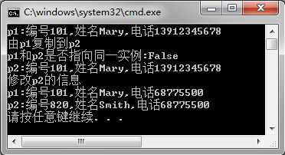
class Program
{ static void Main(string[] args)
{ Person p1 = new Person();
p1.id = 101; p1.name = "Mary"; p1.tel = new Tel(13912345678);
Console.Write("p1:"); p1.display();
Console.WriteLine("由p1复制到p2");
Person p2 = (Person)p1.ShallowCopy();
Console.WriteLine("p1和p2是否指向同一实例:{0}",
object.ReferenceEquals(p1, p2));
Console.Write("p2:"); p2.display();
Console.WriteLine("修改p2的信息");
p2.id = 820; p2.name = "Smith"; p2.tel.telno = 68775500;
Console.Write("p1:"); p1.display();
Console.Write("p2:"); p2.display();
}
}
}

Slide 92
5.9.2 深复制
很多情况下浅复制会带来问题，为了克服浅复制可能出现的问题，就有了深复制的概念。
深复制和浅复制的区别是对于对象引用成员处理的不同。深复制要在新对象中创建一个与原始对象中对应字段相同的新字段，此引用和原始对象的引用是不同的。

Slide 93
例如，将前面tmp项目改为深复制的程序如下：
using System;
namespace tmp
{ public class Tel //电话类
{ public long telno; //电话号码
public Tel(long telno)
{ this.telno = telno; }
}
public class Person //人员类
{ public int id; //编号
public string name; //姓名
public Tel tel; //电话
public Person DeepCopy()
{ Person other = (Person)this.MemberwiseClone();
other.tel = new Tel(this.tel.telno);
return other;
}
public void display()
{ Console.WriteLine("编号{0},姓名{1},
电话{2}",id,name,tel.telno); }
}

Slide 94
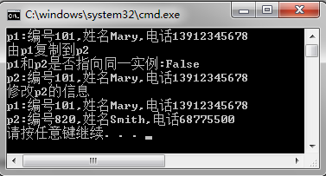
class Program
{ static void Main(string[] args)
{ Person p1 = new Person();
p1.id = 101; p1.name = "Mary"; p1.tel = new Tel(13912345678);
Console.Write("p1:"); p1.display();
Console.WriteLine("由p1复制到p2");
Person p2 = (Person)p1.DeepCopy();
Console.WriteLine("p1和p2是否指向同一实例:{0}",
object.ReferenceEquals(p1, p2));
Console.Write("p2:"); p2.display();
Console.WriteLine("修改p2的信息");
p2.id = 820; p2.name = "Smith"; p2.tel.telno = 68775500;
Console.Write("p1:"); p1.display();
Console.Write("p2:"); p2.display();
}
}
}

Slide 95
5.10 嵌 套 类
5.10.1 嵌套类的声明
在包含类的类声明中，直接添加嵌套类的类声明。例如，以下声明了包含类A，其中包含嵌套类B：
class A //声明包含类A
{ …
private class B //声明嵌套类B
{
//嵌套类的成员
}
…
}

Slide 96
5.10.2 嵌套类和包含类的关系
嵌套类可访问包含类。若要访问包含类，需将其作为构造函数传递给嵌套类。例如有如下程序：
using System;
namespace Proj
{ class A //声明包含类A
{ string stra = “A”; //类A的私有字段
public void funa1() //定义类A的公有方法funa1()
{ B b = new B(this); //将this即类A的对象传递给类B的构造函数
b.funb1();
}
public void funb2() //定义类A的公有方法funa2()
{ B b = new B(this); //将this即类A的对象传递给类B的构造函数
b.funb2();
}

Slide 97
class B //声明嵌套类B
{ private A m_parent; //类B的私有字段
string strb = "B"; //类B的私有字段
public B() { }
public B(A parent) //定义类B的公有方法funb1()
{ m_parent = parent; }
public void funb1() //定义类B的公有方法funb1()
{ Console.WriteLine(m_parent.stra); }
public void funb2()
{ Console.WriteLine(strb); }
}
}
class Program
{ static void Main()
{ A a = new A();
a.funa1();
a.funb2();
}
}
}

Slide 98
本程序的执行结果如下：
A
B

Slide 99
5.11 索引器
5.11.1 什么是索引器
索引器提供了一种访问类或结构的方法，即允许按照与数组相同的方式对类、结构或接口进行索引。它的引入是为了使程序更加直观、易于理解。
例如，可以有一个大学名称类University，其中有一个name数组字段可能包含一些大学名称，un是该类的一个对象，类中索引器允许访问这些大学名称，例如：
un[0] = "清华大学";
un[1] = "北京大学";
un[3] = "武汉大学";

Slide 100
5.11.2 声明索引器
要声明类或结构上的索引器，需使用this关键字，其语法格式如下：
public int this[int index] //索引器声明
{
// get和set访问器
}
其中，this关键字引用类的当前实例。从中看到，索引器像对普通属性一样，为它提供get和set方法，这些访问器指定当使用该索引器时将引用到什么内部成员。

Slide 101
例如，带有索引器的University类设计如下：
public class University
{ const int MAX = 5;
private string[] name = new string[MAX];
public string this[int index] //索引器
{
get
{ if (index >= 0 && index < MAX)
return name[index];
else
return name[0];
}
set
{ if (index >= 0 && index < MAX)
name[index] = value;
}
}
}

Slide 102
5.11.3 使用其他非整数的索引类型
C#并不将索引类型限制为整数。例如，可以对索引器使用字符串。通过搜索集合内的字符串并返回相应的值，可以实现此类的索引器。由于访问器可被重载，字符串和整数版本可以共存。

Slide 103
5.12 委 托
5.12.1 什么是委托
C++、Pascal和其他语言支持函数指针的概念，允许在运行时选择要调用的函数。Java不提供任何具有函数指针功能的结构，但C#提供这种构造。
通过使用Delegate类，委托实例可以封装属于可调用实体的方法。

Slide 104
委托具有以下特点：
委托类似于C/C++函数指针，但它是类型安全的。
委托允许将方法作为参数进行传递。
委托可用于定义回调方法。
委托可以将多个方法关联在一起。例如，可以对一个事件调用多个方法。
委托所指向的方法不需要与委托签名精确匹配（这涉及委托中的协变和逆变，本章不做介绍）。

Slide 105
委托相当于C/C++中的函数指针：
函数fun1
的代码
(*pfun)(...)执行fun1函数
函数指针pfun
函数fun2
的代码
(*pfun)(...)执行fun2函数
函数fun3
的代码
(*pfun)(...)执行fun3函数

Slide 106
#include <stdio.h>
void f1(int x,int y,int &sum)
{ sum=x+y;
++x; ++y;
}
void f2(int a,int b,int &product)
{ product=a*b;
a+=b; b-=a;
}
void main()
{ void (*pf)(int,int,int &); /*声明pf为函数指针*/
int a=2,b=5,c;
pf=f1; /*让pf指向函数f1*/
(*pf)(a,b,c); /*通过pf调用函数f1*/
printf("%d,%d,%d\n",a,b,c);
pf=f2; /*让pf指向函数f2*/
(*pf)(a,b,c); /*通过pf调用函数f2*/
printf("%d,%d,%d\n",a,b,c);
}
一个C/C++函数指针的示例

Slide 107
5.12.2 定义和使用委托
定义和使用委托有3个步骤，即声明、实例化和调用。
1. 声明委托类型
声明委托类型就是告诉编译器这种类型代表了哪种类型的方法。使用以下语法声明委托类型：
[修饰符] delegate 返回类型 委托类型名(参数列表);
在声明一个委托类型时，每个委托类型都描述参数的数目和类型，以及它可以引用的方法的返回类型。每当需要一组新的参数类型或新的返回类型时，都必须声明一个新的委托类型。

Slide 108
例如：
private delegate void mydelegate(int n);
上述代码声明了一个委托mydelegate，该委托类型可以引用一个采用int作为参数并返回void的方法。
说明：在一般情况下，委托类型必须与后面引用的方法具有相同的签名，即委托类型的参数个数、数据类型和顺序以及返回值必须与后面引用的方法相一致。

Slide 109
2. 实例化委托
声明了委托类型后，必须创建一个它的实例，即创建委托对象并使之与特定方法关联。定义委托对象的语法格式如下：
委托类型名 委托对象名;
例如，以下语句创建了mydelegate委托类型的一个委托对象p：
mydelegate p;
没有实例化

Slide 110
另外，委托对象还需实例化为调用的方法，通常将这些方法放在一个类中（也可以将这些方法放在程序的Program类中），假设一个MyDeClass类如下：
class MyDeClass
{
public void fun1(int n)
{
Console.WriteLine("{0}的2倍={1}",n,2*n);
}
public void fun2(int n)
{
Console.WriteLine("{0}的3倍={1}", n, 3 * n);
}
}
包含委托所指向方法的类

Slide 111
可以通过以下语句实例化委托对象p：
MyDeClass obj = new MyDeClass();
mydelegate p = new mydelegate(obj.fun1);
其中，MyDeClass类中的fun1方法有一个int形参，其返回类型为void，它必须与mydelegate类型的声明相一致。
定义并实例化委托对象

Slide 112
3. 调用委托
创建委托对象后，通常将委托对象传递给将调用该委托的其他代码。通过委托对象的名称（后面跟着要传递给委托的参数，放在括号内）调用委托对象。其使用语法格式如下：
委托对象名(实参列表);

Slide 113
例如，以下语句调用委托p：
p(100);
委托对象是不可变的，即设置与其匹配的签名后就不能再更改签名了。但是，如果其他方法具有同一签名，也可以指向该方法。例如：
MyDeClass obj = new MyDeClass();
mydelegate p = new mydelegate(obj.fun1);
p(5);
p = new mydelegate(obj.fun2);
p(3);

Slide 114
【例5.12】 设计一个控制台应用程序，说明委托的使用。
using System;
namespace proj5_12
{ delegate double mydelegate(double x,double y); //声明委托类型
class MyDeClass
{ public double add(double x, double y)
{ return x+y; }
public double sub(double x,double y)
{ return x-y; }
public double mul(double x,double y)
{ return x*y; }
public double div(double x,double y)
{ return x/y; }
}

Slide 115
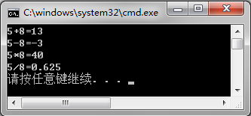
class Program
{ static void Main(string[] args)
{ MyDeClass obj = new MyDeClass();
mydelegate p = new mydelegate(obj.add);
Console.WriteLine("5+8={0}",p(5,8));
p = new mydelegate(obj.sub);
Console.WriteLine("5-8={0}",p(5,8));
p = new mydelegate(obj.mul);
Console.WriteLine("5*8={0}",p(5,8));
p = new mydelegate(obj.div);
Console.WriteLine("5/8={0}",p(5,8));
}
}
}

Slide 116
前面代码中p作为引用类型，也可以改为值类型，等价的主函数可以如下改为：
static void Main(string[] args)
{ MyDeClass obj = new MyDeClass();
mydelegate p = obj.add;
Console.WriteLine("5+8={0}", p(5, 8));
p = obj.sub;
Console.WriteLine("5-8={0}", p(5, 8));
p = obj.mul;
Console.WriteLine("5*8={0}", p(5, 8));
p = obj.div;
Console.WriteLine("5/8={0}", p(5, 8));
}
可以直接把方法名赋值给委托对象来创建一个委托实例

Slide 117
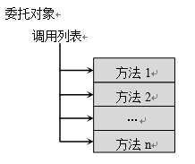
5.12.3 委托对象封装多个方法
委托对象可以封装多个方法，这些方法的集合称为调用列表。委托使用“+”、“-”、“+=”和“-=”等运算符向调用列表中增加或移除事件处理方法。

Slide 118
【例5.13】 设计一个控制台应用程序，说明委托对象封装多个方法的使用。
using System;
namespace Proj5_13
{ delegate void mydelegate(double x, double y); //声明委托类型
class MyDeClass
{ public void add(double x, double y)
{
Console.WriteLine("{0}+{1}={2}",x,y,x + y);
}
public void sub(double x, double y)
{
Console.WriteLine("{0}-{1}={2}", x, y, x - y);
}
public void mul(double x, double y)
{
Console.WriteLine("{0}*{1}={2}", x, y, x * y);
}
public void div(double x, double y)
{
Console.WriteLine("{0}/{1}={2}", x, y, x/y);
}
}

Slide 119
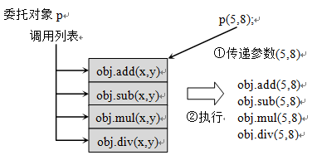
class Program
{ static void Main(string[] args)
{ MyDeClass obj = new MyDeClass();
mydelegate p, a;
a = obj.add;
p = a; //将add方法添加到调用列表中
a = obj.sub;
p += a; //将sub方法添加到调用列表中
a = obj.mul;
p += a; //将mul方法添加到调用列表中
a = obj.div;
p += a; //将div方法添加到调用列表中
p(5, 8);
}
}
}

Slide 120
5.12.4 使委托与匿名方法关联
所谓匿名方法就是没有方法名称的方法。当将委托与匿名方法关联时，直接给出方法的函数体，其一般语法格式如下：
delegate 返回类型 委托类型名(参数列表);
委托类型名 委托对象名=返回类型(参数列表) { /*匿名方法代码*/ };
托对象名(实参列表)
第1个语句声明委托类型；第2个语句定义匿名方法并将其与委托对象关联；第3个语句调用委托。

Slide 121
例如，以下程序段就是使委托与匿名方法关联，并调用该委托：
delegate void mydelegate(string mystr); //声明委托类型
class Program
{ static void Main(string[] args)
{ mydelegate p = delegate(string mystr)
{
Console.WriteLine(mystr);
};
p("String"); //输出：String
}
}

Slide 122
5.12.5 委托和Lambda（λ）表达式
从C#3.0开始引入了λ表达式，λ表达式为匿名方法提供了一个新的语法。
λ表达式是使用λ运算符“=>”的表达式。运算符“=>”的左边是输入参数（可选），右边包含表达式和语句块。

Slide 123
示例1：
x=>x*x; //读作x goes to x*x
如果只有一个输入参数，可以省略小括号。该λ表达式等价于以下代码：
T 方法名(x)
{ return x*x; }
其中，T的类型由编译器推出。

Slide 124
示例2：
(x,y)=>x+y;
在有多个输入参数时，必须将它们包含在一个括号中，并用逗号分隔。该λ表达式等价于以下代码：
T 方法名(T x,T y)
{ return x+y; }

Slide 125
示例3：
(int x,int y)=>x+y;
如果编译器无法推出类型，可以显式指定类型。

Slide 126
示例4：
()=> Console.WriteLine("Hello");
使用空括号指定0个输入参数。

Slide 127
示例5：
(int x,int y) => { return(x+y);}
当右边有return语句时，需要使用大括号将这些语句括起来。

Slide 128
示例6：
(int x,int y) => { int z=x+y; return z;}
当右边有多个语句时，需要使用大括号将这些语句括起来。

Slide 129
例如，前面将委托与匿名方法关联的代码可以等价地改为：
delegate void mydelegate(string mystr); //声明委托类型
class Program
{ static void Main(string[] args)
{ mydelegate p = mystr=>Console.WriteLine(mystr);
//或mydelegate p = (mystr=>Console.WriteLine(mystr));
p("String"); //输出：String
}
}

Slide 130
5.13 事 件
5.13.1 什么是事件
事件是类在发生其关注的事情时用来提供通知的一种方式。例如，封装用户界面控件的类可以定义一个在用户单击时候发生的一个事件。控件类不关心单击按钮时候发生了什么，但是它需要告知派生类单击事件已经发生，然后，派生类可以选择如何响应。
命令按钮
用户单击
引发执行Click事件过程

Slide 131
以课堂讲课为例，某教室里有若干学生，当上课教师宣布“开始上课”时，本教室里的学生听到后做各种上课准备，有的认真听课，有的认真看书，有的做笔记，而不在本教室的学生则不会。
教师
开始上课
教师类
事件关联
学生
做某种动作
学生类

Slide 132
从程序的角度看，当教师宣布“开始上课”时就是发生了一个事件，是该教师通知该事件发生，所以该教师是事件源，本教室的学生（称为订阅者）接到通知后开始做上课准备（事件的订阅者对事件的处理）。

Slide 133
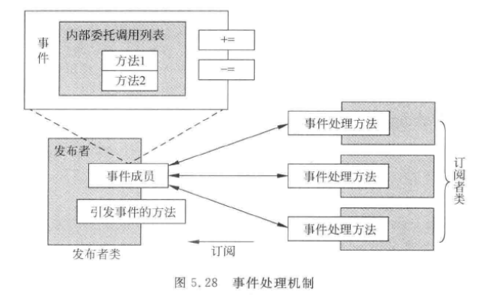

Slide 134
5.13.2 事件的创建和使用
下面介绍在C#中创建和使用事件的步骤。
1. 为事件创建一个委托类型和声明事件
在事件源类中声明一个事件委托类型，该委托类型的返回值类型通常为void。其一般的语法格式如下：
delegate void 委托类型名([触发事件的对象名，事件参数]);

Slide 135
例如在课堂讲课例子中，设计事件源类为教师类Teacher，其中通过以下语句声明一个委托类型delegateType，其委托的事件处理方法返回类型为void，不带任何参数：
public delegate void delegateType(); //声明委托类型

Slide 136
实际上，事件就是事件源类的一个委托成员
事件是事件源类的成员。在事件源类中以关键字event声明一个事件，其一般语法格式如下：
[修饰符] event 委托类型名 事件名;
其中，“修饰符”指出类的用户访问事件的方式，可以为public、private、protected、internal、protectedinternal、static或virtual等。

Slide 137
例如，在Teacher类包含以下语句声明一个上课事件：
public event delegateType ClassEvent; //声明一个上课事件
ClassEvent事件就是事件源类Teacher的一个委托成员

Slide 138
2. 创建事件处理的方法
当事件触发时需要调用事件处理方法，需设计相应的事件处理方法。既可以将事件处理方法放在订阅者类中，也可以将将事件处理方法放在单独的类中。
例如在课堂讲课例子中，设计订阅者类为学生类Student，在该类中设计以下3个事件处理方法：
public void Listener() //听课方法
{ Console.WriteLine(" 学生" + sname + "正在认真听课"); }
public void Record() //做笔记方法
{ Console.WriteLine(" 学生" + sname + "正在做笔记"); }
public void Reading() //看书方法
{ Console.WriteLine(" 学生" + sname + "正在认真看书"); }

Slide 139
3. 订阅事件
向事件源类的事件中添加事件处理方法中的一个委托，这个过程称为订阅事件，这个过程通常是在主程序中进行的，首先必须定义一个包含事件的类的对象，然后将事件处理方法和该对象关联起来，其格式如下：
事件类对象名.事件名+=new 委托类型名(事件处理方法);
其中，还可以使用“-=”、“+”、“-”等运算符添加或删除事件处理方法。

Slide 140
例如，以下语句是订阅者s1（s1是Student类对象）向事件源t（Teacher类对象）订阅ClassEvent事件，其中事件处理方法是Student类的Listener方法：
t.ClassEvent += new Teacher.delegateType(s1.Listener);
t的ClassEvent事件

Slide 141
4. 创建引发事件的方法
要通知订阅了某个事件的所有对象，需要引发该事件，引发事件与调用方法相似，其语法格式如下：
事件名([参数表]);
通常在事件源中包含引发事件的方法，例如，在Teacher类中包含以下方法：
public void Start() //定义引发事件的方法
{ Console.WriteLine(tname+"教师宣布开始上课:");
if (ClassEvent != null)
ClassEvent(); //当事件不空时引发该事件
}

Slide 142
5. 引发事件
在需要的时候调用引发事件的方法来触发事件。例如，以下语句触发事件：
t.Start();
其中t为事件源对象，Start()为引发事件的方法。

Slide 143
学生上课示例：
using System;
using System.Collections;
namespace aaa
{
public class Teacher //教师类，事件源类
{ private string tname; //教师姓名
public delegate void delegateType(); //声明委托类型
public event delegateType ClassEvent;//声明一个上课事件
public Teacher(string name) //构造函数
{ this.tname = name; }
public void Start() //定义引发事件的方法
{ Console.WriteLine(tname+"教师宣布开始上课:");
if (ClassEvent != null)
ClassEvent(); //当事件不空时引发该事件
}
}

Slide 144
public class Student //学生类,订阅者类
{
private string sname; //学生姓名
public Student(string name) //构造函数
{ this.sname = name; }
public void Listener() //听课方法
{ Console.WriteLine(" 学生" + sname + "正在认真听课"); }
public void Record() //做笔记方法
{ Console.WriteLine(" 学生" + sname + "正在做笔记"); }
public void Reading() //看书方法
{ Console.WriteLine(" 学生" + sname + "正在认真看书"); }
}

Slide 145
class Program
{ static void Main(string[] args)
{ Teacher t = new Teacher("李明");
Student s1 = new Student("许强");
Student s2 = new Student("陈兵");
Student s3 = new Student("张英");
//以下是3个学生订阅同一个事件
t.ClassEvent += new Teacher.delegateType(s1.Listener);
t.ClassEvent += new Teacher.delegateType(s2.Reading);
t.ClassEvent += new Teacher.delegateType(s3.Record);
t.Start(); //引发事件
}
}
}

Slide 146
该程序的执行结果如下：
李明教师宣布开始上课:
许强正在认真听课
陈兵正在认真看书
张英正在做笔记

Slide 147
【例5.14】 设计一个控制台应用程序，说明事件的使用。
using System;
namespace proj5_14
{ public delegate void mydelegate(int c, int n);//声明一个事件委托类型
public class Shape //声明引发事件的类
{ protected int color; //定义保护字段color
protected int size; //定义保护字段size
public event mydelegate ColorChange; //定义一个事件
public event mydelegate GetSize; //定义一个事件
public int pcolor //定义属性pcolor
{ set
{ int ocolor = color; //保存原来的颜色
color = value;
ColorChange(ocolor, color); //在color的值发生改变后，
//引发事件。
}
}

Slide 148
public int psize //定义属性psize
{ get
{ GetSize(size,10);
return size;
}
}
public Shape() //构造函数
{ color = 0; size = 10; }
public Shape(int c, int s) //重载构造函数
{ color = c; size = s; }
}

Slide 149
class Program //接收事件的类
{ static void Main(string[] argvs)
{ Shape obj = new Shape();
obj.ColorChange += new mydelegate(CCHandler1);
//订阅事件
obj.GetSize += new mydelegate(CCHandler2);
//订阅事件
Console.WriteLine("obj对象的操作:");
obj.pcolor = 3; //改变颜色时引发事件
Console.WriteLine("大小为:{0}", obj.psize);
//获取大小时引发事件
Shape obj1 = new Shape(5,20);
obj1.ColorChange += new mydelegate(CCHandler1);
//订阅事件
obj1.GetSize += new mydelegate(CCHandler2);
//订阅事件

Slide 150
Console.WriteLine("===================");
Console.WriteLine("obj1对象的操作:");
obj1.pcolor = 3; //改变颜色时引发事件
Console.WriteLine("大小为:{0}",obj1.psize);
//获取大小时引发事件
}
static void CCHandler1(int c, int n) //事件处理方法
{ Console.WriteLine(“颜色从{0}改变为{1}”, c, n); }
static void CCHandler2(int s, int n) //事件处理方法
{ if (s == n)
Console.WriteLine("大小没有改变");
else
Console.WriteLine("大小已改变");
}
}
}

Slide 151
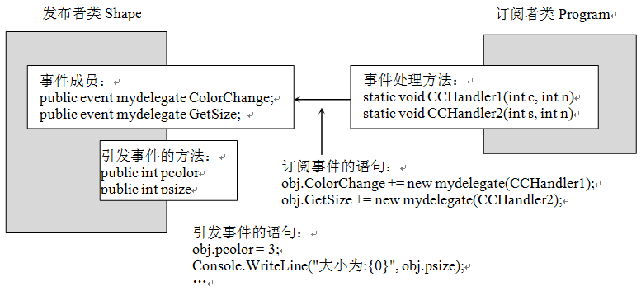
事件处理机制

Slide 152
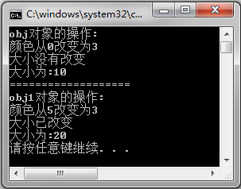

Slide 153
━━本章完━━

